Slide 1

ВК 3.12. ЦИВІЛІЗАЦІЙНІ ВИМІРИ УКРАЇНСЬКОЇ КУЛЬТУРИ
Вінницький національний медичний університет
ім. М.І. Пирогова МОЗ України
КАФЕДРА ФІЛОСОФІЇ ТА СУСПІЛЬНИХ НАУК
СПЕЦІАЛЬНІСТЬ: 222 МЕДИЦИНА
ГАЛУЗЬ ЗНАНЬ: 22 ОХОРОНА ЗДОРОВ’Я
ОСВІТНЬО-ПРОФЕСІЙНА ПРОГРАМА: «МЕДИЦИНА»
РІВЕНЬ ВИЩОЇ ОСВІТИ: ДРУГИЙ (МАГІСТЕРСЬКИЙ)

Slide 2
ПАСПОРТ ОСВІТНЬОГО КОМПОНЕНТА
ВК 1.2 «ЦИВІЛІЗАЦІЙНІ ВИМІРИ УКРАЇНСЬКОЇ КУЛЬТУРИ»
Спеціальність: 222 Медицина
Курс: 3-й, V чи VI семестр
Кредити: 2,0
Форма контролю: залік
Мова: українська, англійська
Пререквізити: базові знання з філософії, культури академічної доброчесності, соціальних наук

Slide 3
ЧОМУ ВАРТО ОБРАТИ ЦЕЙ КУРС
Формування ідентичності: Ви зрозумієте, як саме українська культура вплетена в європейський та світовий контекст.
Переосмислення історії: відкинути імперські міфи та подивитися на українську спадщину як на самобутній цивілізаційний проєкт.
Навички критичного аналізу: Ви навчитеся розрізняти автентичні традиції та пізніші нашарування або штучно нав’язані стереотипи.
Широкий кругозір: Це синтез історії, філософії, мистецтва та релігієзнавства, що розвиває критичне мислення.
Культурна дипломатія, інтелектуальна база для дискусій : Ви навчитеся презентувати Україну світу не через страждання, а через унікальні культурні досягнення та інтелектуальні здобутки.
Актуальність: Сьогодні знання своїх витоків — це питання національної безпеки. Ви отримаєте інтелектуальну зброю для протидії пропаганді.
Прогнозування майбутнього: Вивчаючи логіку розвитку нашої культури в минулому, легше зрозуміти, куди ми рухаємось як нація сьогодні
КЛЮЧОВА ПЕРЕВАГА:
пропонує глибоке, сучасне розуміння місця України у світі, висвітлюючи самобутність нашої культурної спадщини
→ аргументована громадянська позиція
→ формування високого рівня культури та емпатії лікаря
→ краще критичне мислення сьогодні

Slide 4
ЩО ВИ БУДЕТЕ ВИВЧАТИ
Освітній компонент спрямований на осмислення української культури як складової європейської та світової цивілізації.
Охоплює ціннісні, світоглядні та культурно-антропологічні засади розвитку українського суспільства,
формування національної ідентичності,
а також трансформацію культурних смислів у сучасному глобалізованому світі.
Розглядаються цивілізаційні орієнтири української культури,
її місце у світовому культурному просторі,
процеси деколонізації культурної свідомості,
формування культури пам’яті, а також
вплив сучасних соціокультурних викликів на цінності та світогляд суспільства.

Slide 5
Що ви зможете за умови опанування курсу
аналізувати культурні та ціннісні чинники розвитку суспільства;
інтерпретувати сучасні соціокультурні процеси;
орієнтуватися у питаннях національної ідентичності та культури пам’яті;
критично оцінювати інформаційний простір і медіаконтент;
враховувати культурні особливості у професійній взаємодії з пацієнтами;
застосовувати гуманітарні знання у професійній діяльності лікаря.

Slide 6
ПІДСУМКОВИЙ КОНТРОЛЬ
ФОРМИ НАВЧАННЯ
Залік:
на останньому практичному занятті
за умов успішного проходження курсу (сума балів
за всі види навчальної діяльності –
122–200 балів)
і відсутності академічної заборгованості.
Лекції
Практичні / Семінарські
Самостійна робота
Індивідуальна самостійна робота

Slide 7
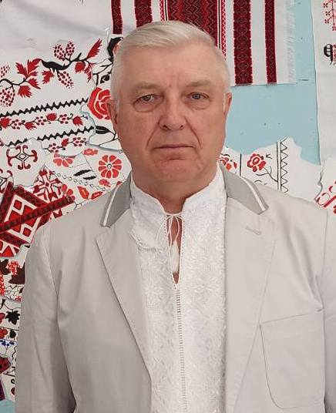
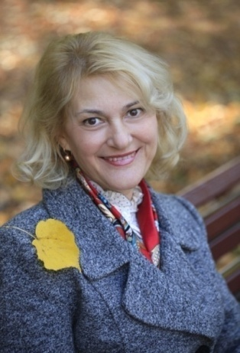
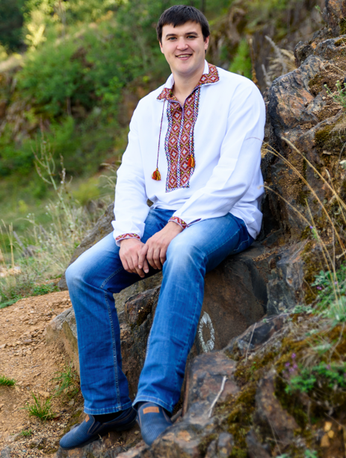
КОНТАКТНА ІНФОРМАЦІЯ
РОЗРОБНИКИ КУРСУ
Вінниця,
вул. Данила Галицького 58а
Кафедра філософії та суспільних наук
philosophy@vnmu.edu.ua
https://www.vnmu.edu.ua/кафедра-філософії#
Доцент Лациба В.П.,
доцент Трухманова С.Л.,
викл. Бобело В. С.

